Slide 1
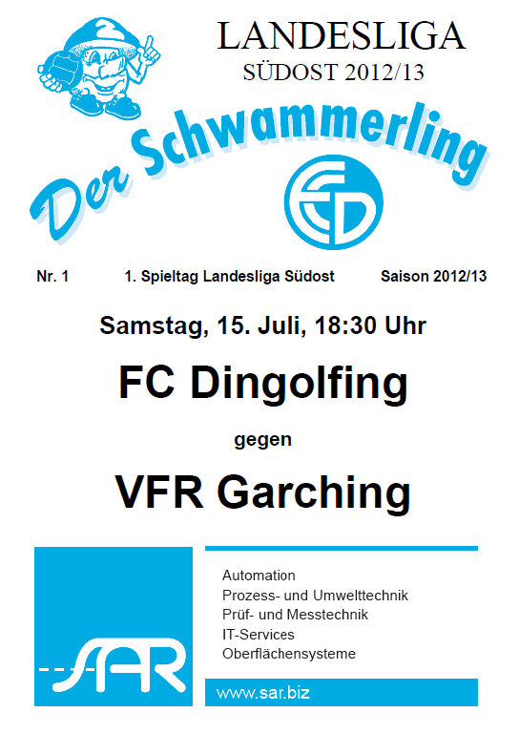

Landesliga Mitte
Nr. 14 30. Spieltag Landesliga Mitte Saison 2024/25
Samstag, 19. April 2025
FC DINGOLFING
gegen
FC Sturm Hauzenberg

Slide 2
HEUTE IM STADION
Servus liebe Fußballfreunde,
zum Heimspiel in der Landesliga Mitte darf Sie der FC Dingolfing recht herzlich begrüßen. Ganz besonders begrüßen wir natürlich die Gäste aus Hauzenberg samt Spielern, Betreuern und mitgereisten Fans.
Ein besonderer Gruß geht auch an das eingeteilte Schiedsrichtergespann um Hauptschiedsrichter Lothar Ostheimer sowie seine Assistenten.
Gebrauchter Tag für den FCD - FC Dingolfing unterliegt in Amberg mit 0:1
Der FC Dingolfing musste beim FC Amberg eine enttäuschende 0:1-Niederlage hinnehmen. In einem Spiel, das schnell erzählt ist, präsentierte sich die Mannschaft von Trainer Tom Seidl ungewohnt schwach und blieb über 90 Minuten ohne echte Torchance. Das Fazit von Seidl fiel entsprechend deutlich aus: „Es gibt heute nicht viel zu sagen. Das war von unserer Seite richtig schwach. Ein absolut verdienter Sieg für Amberg.“
Bereits die Anreise stand unter keinem guten Stern. Eine Stunde Stau sorgte für eine Verschiebung des Spielbeginns. Doch Seidl wollte dies nicht als Ausrede gelten lassen: „Darf keine Ausrede sein.“ Der FC Amberg, der zuvor 13 Spiele in Folge ohne Sieg geblieben war, agierte defensiv kompakt und überließ den Gästen viel Ballbesitz. Daraus konnte der FCD kein Kapital schlagen. Die Blau-Weißen offenbarten im Spielaufbau ungewohnte Schwächen und es fehlte es an Intensität in ihrem Offensivspiel.
Während die Dingolfinger Offensivabteilung weitgehend abgemeldet war, kam Amberg im ersten Durchgang zu zwei guten Möglichkeiten durch Torjäger Maximilian Witzel. Ein Kopfball des Angreifers ging knapp vorbei, sein Schlenzer strich nur wenige Zentimeter über den Querbalken.
Nach dem Seitenwechsel zeigte sich der FCD zunächst etwas verbessert und kam durch Julian Kehl zur ersten Gelegenheit. Doch auch dieser Abschluss nach schöner Ablage verfehlte das Ziel. Amberg hingegen blieb gefährlich, erneut war es Witzel, der zweimal knapp scheiterte.
Das einzige Tor des Spiels war symptomatisch für den Auftritt der Gäste. Nach einer unzureichend geklärten Situation auf der linken Seite kombinierte sich Amberg stark durch, und der eingewechselte Alexander Kloos traf per Schrägschuss mit Hilfe des Innenpfostens zum entscheidenden 1:0.
In der Schlussphase warf der FCD zwar noch einmal alles nach vorne, doch Amberg war dem 2:0 durch Konter näher als die Dingolfinger dem Ausgleich. „Ich bin maßlos enttäuscht von der gezeigten Leistung. Man kann sich bei unseren mitgereisten Anhängern nur entschuldigen“, resümierte Teammanager Tom Auer.
Nun liegt der Fokus auf einer intensiven Trainingswoche, um die Enttäuschung aus den Köpfen zu bekommen. Am kommenden Samstag erwartet der FCD ein echtes Topspiel: Zu Gast ist der Spitzenreiter aus Hauzenberg. Es gilt, die richtigen Schlüsse zu ziehen und vor heimischer Kulisse wieder die gewohnte Stärke zu zeigen.

Slide 4


Slide 5


Slide 6

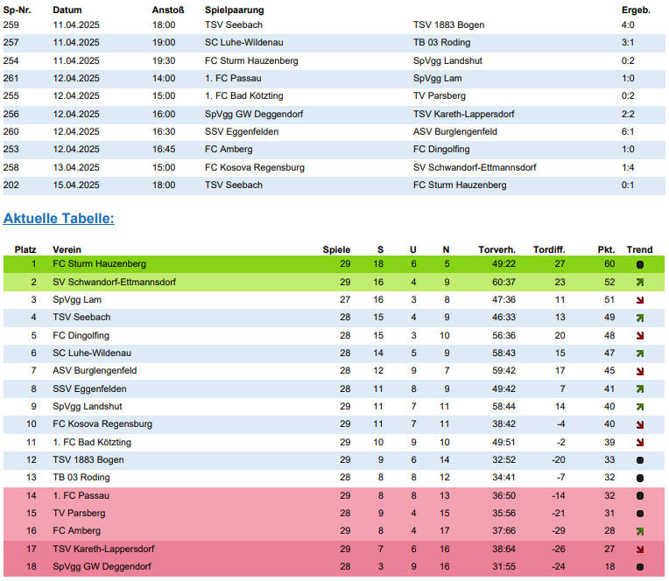
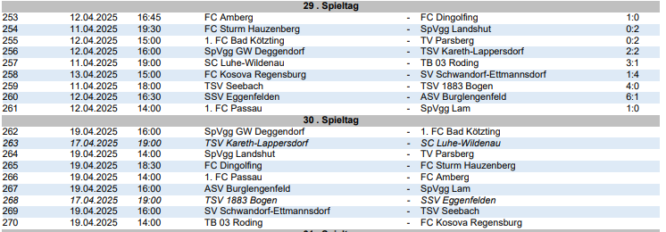
LANDESLIGA MITTE 2024/25 30. Spieltag
Quelle: bfv.de

Slide 7


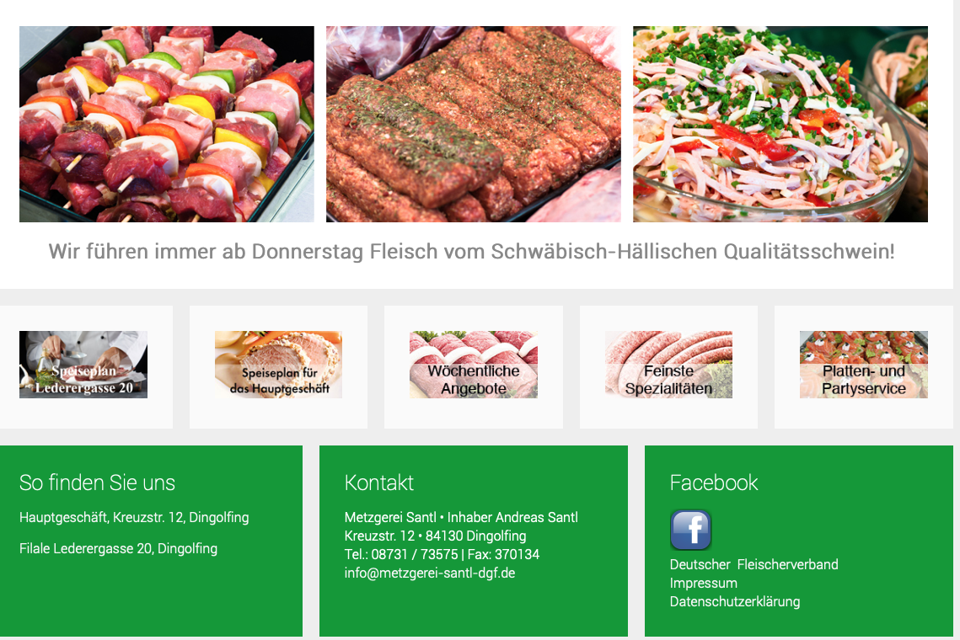

Slide 8


Slide 10

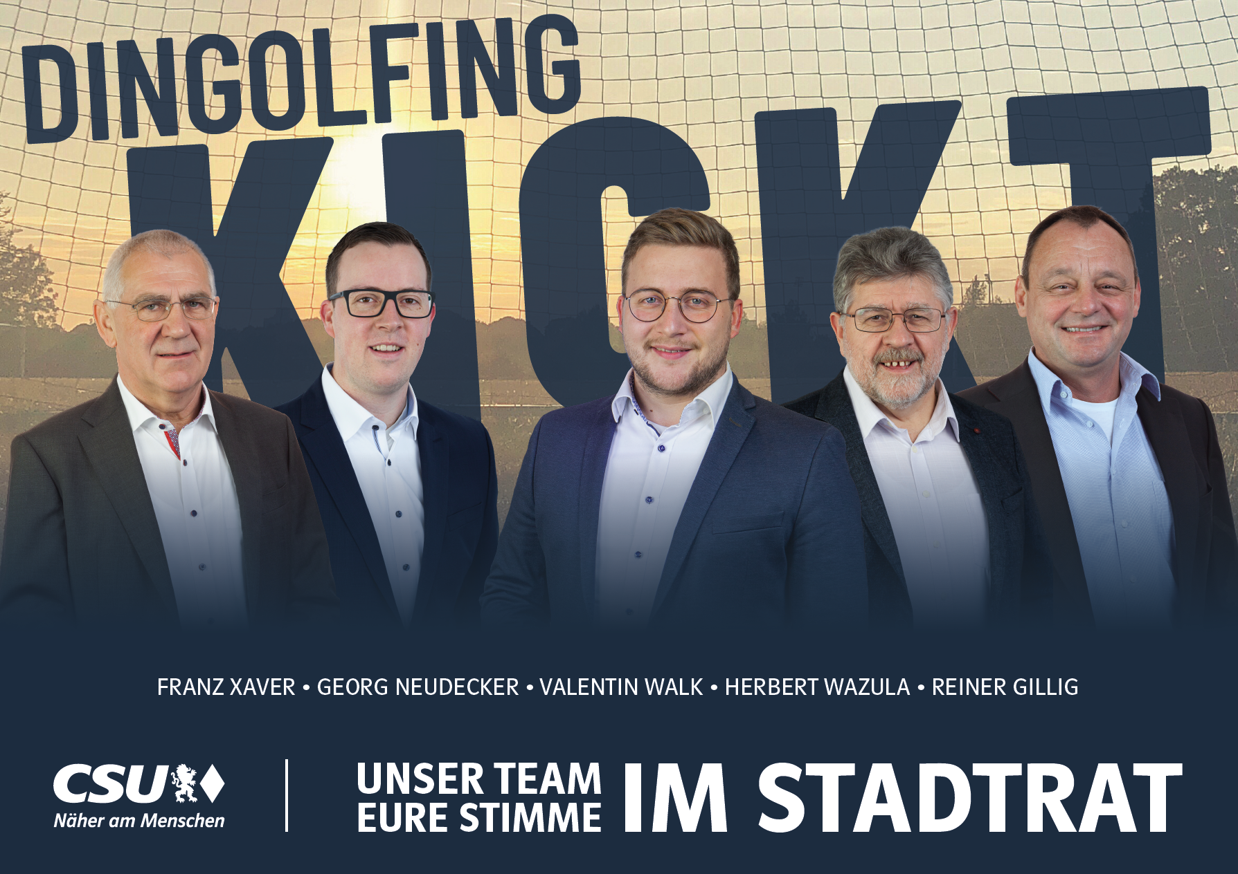

Wir wünschen dem FC Dingolfing viel Erfolg

Slide 11
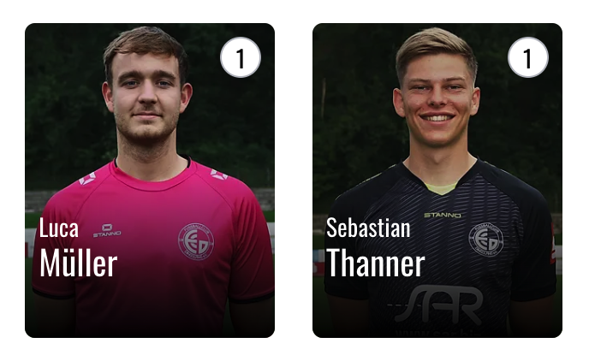
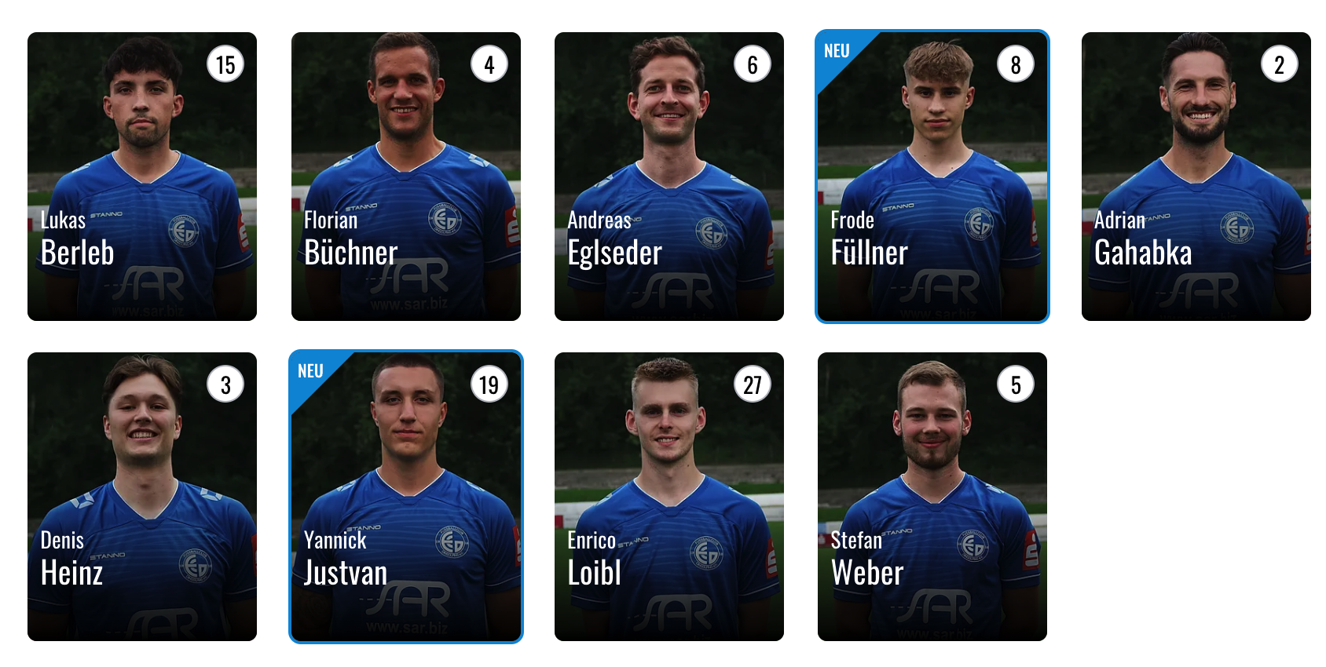
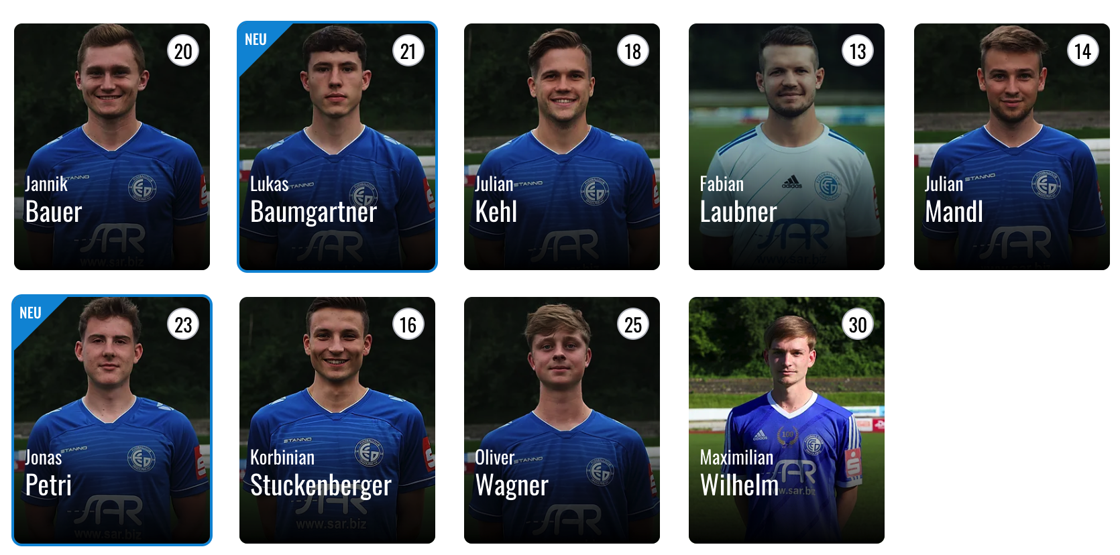
Seite 14
Kader Landesliga Mitte 2024/25
Tor:
Quelle: Fupa.de
Abwehr:
Mittelfeld:

Slide 12
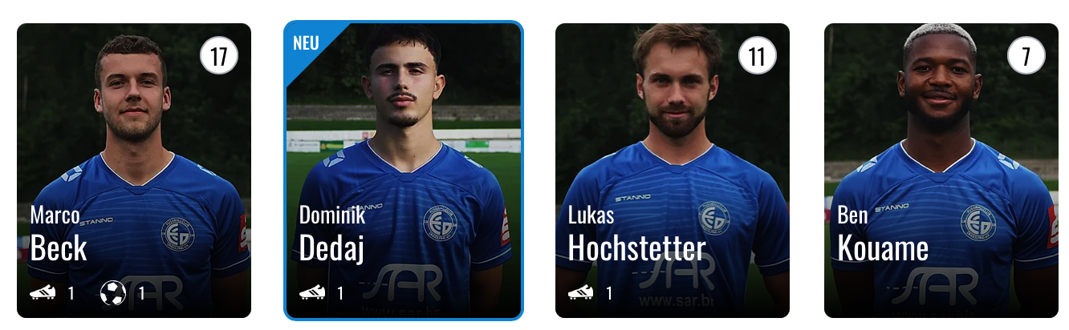
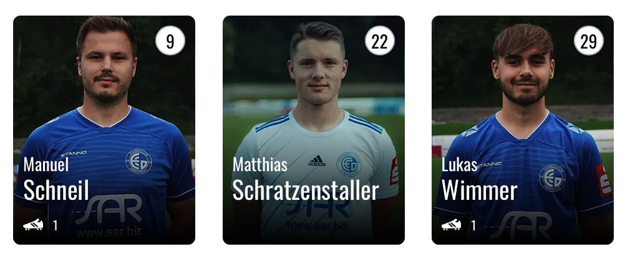
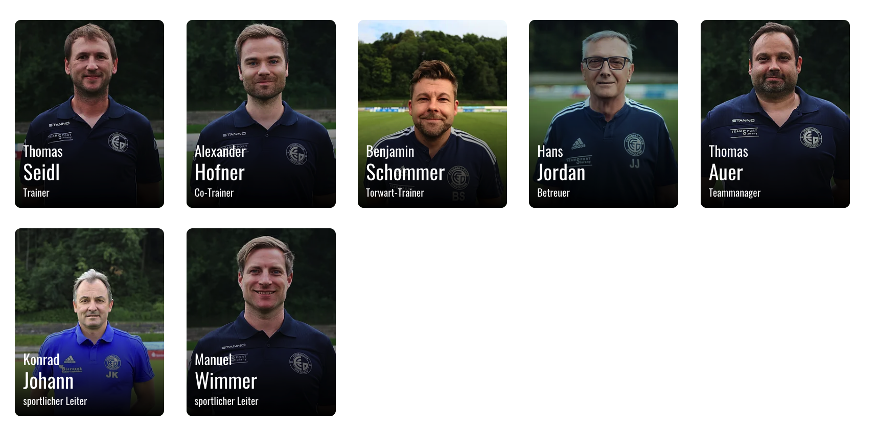
Kader Landesliga Mitte 2024/25
Angriff:
Quelle: Fupa.de
Trainerteam:

Slide 13


Slide 14
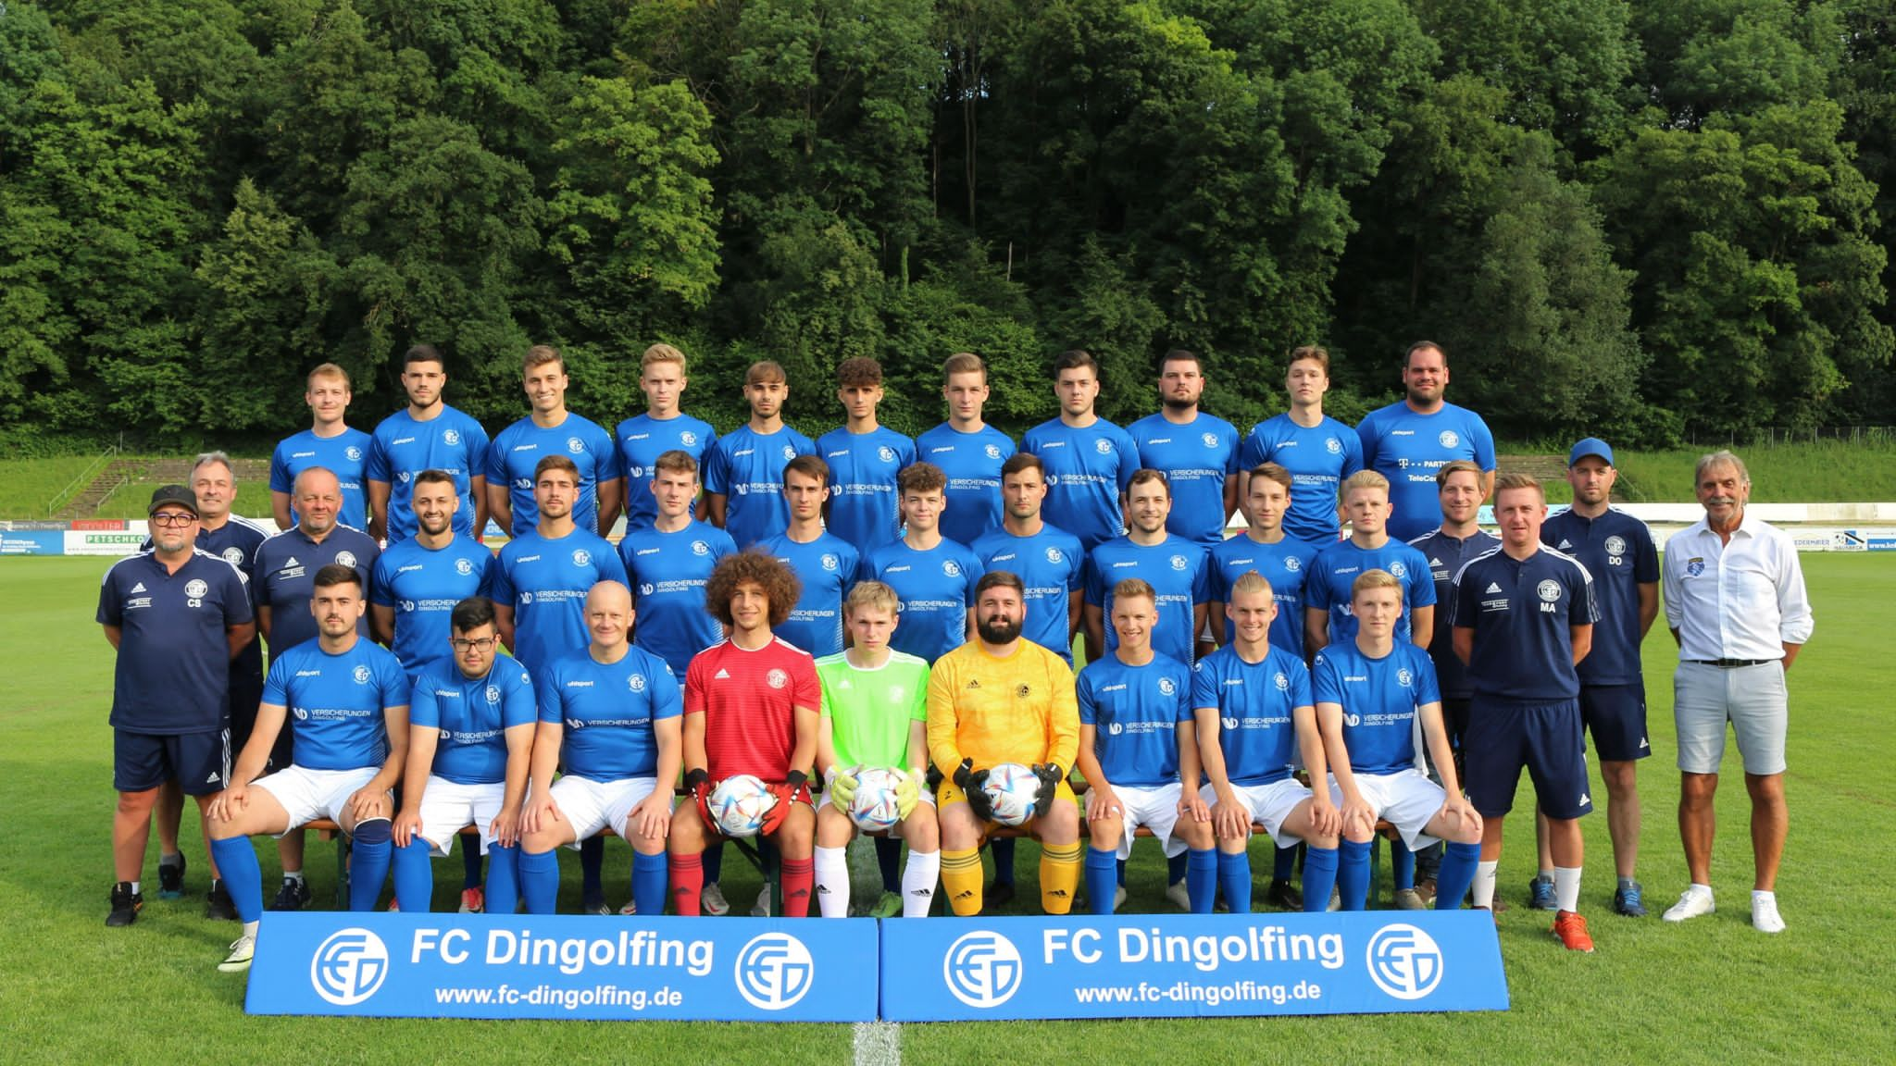
FC DINGOLFING II Kreisliga Donau/Laaber
RÜCKBLICK AUF DAS VERGANGENE WOCHENENDE:
FCD II unterliegt in Offenstetten - Bittere 2:3-Niederlage trotz Zwei-Tore-Führung
Der FC Dingolfing II musste sich bei der SG Offenstetten mit 2:3 geschlagen geben. Nach einer verheißungsvollen ersten Halbzeit, in der die Blau-Weißen zunächst dominierten, kippte die Partie nach der Pause zugunsten der Gastgeber. Trainer Martin Abraham zeigte sich nach der Niederlage unzufrieden: „Das war eine völlig verdiente Niederlage. Der Gastgeber war griffiger, aggressiver und hat alles am Platz gelassen. Wir haben uns durch zwei individuelle Fehler selbst bestraft.“
Die Partie begann vielversprechend für den FCD. Bereits in der Anfangsphase sorgte Paul Heubl mit einem platzierten Abschluss für die 1:0-Führung. Wenig später erhöhte Kapitän Manuel Kaspar mit seinem Treffer auf 2:0. Alles schien auf einen Auswärtssieg hinzudeuten, doch die Hausherren hielten dagegen.
Nach dem Seitenwechsel präsentierte sich die SG Offenstetten entschlossen und nutzte die Schwächen der Dingolfinger gnadenlos aus. Allen voran Goalgetter Nikolai Wöhrl, der mit einem Dreierpack die Wende herbeiführte. Die Blau-Weißen hatten dem Offensivdrang der Gastgeber nichts mehr entgegenzusetzen und verloren nach einer kämpferischen zweiten Halbzeit die Kontrolle über das Spiel.
Abraham analysierte die Niederlage schonungslos: „Wir haben nach der Pause jegliche Ordnung und Intensität verloren. Bei zwei Toren waren es individuelle Fehler, die uns das Spiel gekostet haben. Solche Patzer dürfen uns nicht passieren.“
Mit der Niederlage rutscht der FCD II zwar nicht in akute Abstiegsgefahr, dennoch will Abraham seine Mannschaft wachrütteln. „Jeder sollte wissen, um was es geht. Wir haben noch sechs Punkte Vorsprung auf den Relegationsplatz. Unser Ziel muss sein, den Klassenerhalt so schnell wie möglich unter Dach und Fach zu bringen.“
Die nächsten Spiele bieten die Chance zur Wiedergutmachung, doch dafür muss die Mannschaft wieder die Tugenden auf den Platz bringen, die sie in jüngster Vergangenheit ausgezeichnet haben.

Slide 15


Slide 16


Slide 17


Slide 18


Slide 19
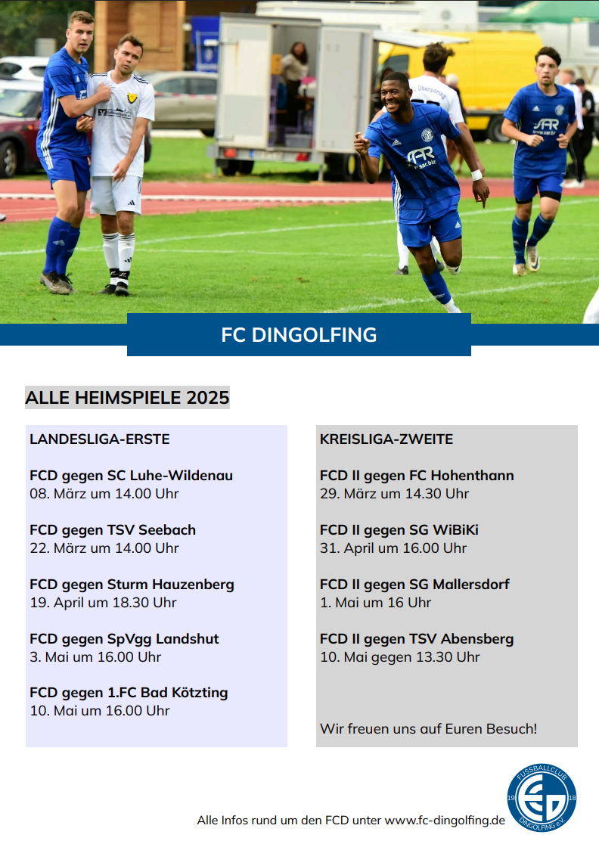
FC Dingolfing

Slide 20
FC Dingolfing Neuer Partner
Neuer Partner für den FCD - Stefan Brandl Autolackier GmbH & Co. KG wird Sponsor des FC Dingolfing
Der FC Dingolfing freut sich, mit der Stefan Brandl Autolackier GmbH & Co. KG aus Dingolfing einen weiteren starken Partner gewonnen zu haben. Das Unternehmen, eine Tochterfirma der Stefan Brandl Industrielackierung GmbH & Co. KG mit Hauptsitz in Mamming, wird vom Inhaber Stefan Brandl geführt. Es unterstützt den Verein nicht nur im Isar-Wald-Stadion, sondern ist auch Sponsor des beliebten Hallenspektakels des FCD.
„Wir sind sehr dankbar, mit der Stefan Brandl Autolackier GmbH & Co. KG einen so engagierten Partner an unserer Seite zu haben“, sagt Franz Bauer aus dem Sponsorenteam des FC Dingolfing. „Es ist besonders schön, dass die Verbindung zum Verein durch die Mutter von Stefan Brandl so stark ist, die viele Jahre als engagierte Jugendleiterin tätig war.“
Stefan Brandl selbst hat eine lange Verbindung zum FC Dingolfing. Als ehemaliger Spieler war er von der F-Jugend bis zur B-Jugend aktiv und hat die Entwicklung des Vereins aus erster Hand erlebt.
„Die Nachwuchsarbeit des FC Dingolfing begeistert mich sehr“, sagt Stefan Brandl. „Ich freue mich, dass der Verein nun verstärkt auf die Förderung der Jugend setzt. Besonders beeindruckend finde ich, dass nicht nur die besten Talente aus der Region unterstützt werden, sondern dass auch alle Kinder aus der Stadt, unabhängig von Talent und Herkunft, die Chance bekommen, ihrem Hobby nachzugehen. Das ist ein wichtiger Schritt für den Verein und für die Stadt Dingolfing.“
Die Jugendarbeit bleibt ein zentraler Bestandteil des Vereins. Mit viel ehrenamtlichem Engagement begeistert der FC Dingolfing die Kinder der Stadt für den Fußball. „Die Förderung des Nachwuchses liegt uns sehr am Herzen. Wir sind stolz darauf, ein so starkes Netzwerk von Unterstützern wie die Stefan Brandl Autolackier GmbH & Co. KG zu haben“, ergänzt Bauer.
Der FC Dingolfing bedankt sich herzlich bei der Stefan Brandl Autolackier GmbH & Co. KG für das Vertrauen und die wertvolle Unterstützung.

Slide 21

Werde Mitglied im Förderverein des FC Dingolfing e.V.

Slide 22

Impressum
Herausgeber:
Förderverein des FC Dingolfing e.V.
Stadionstrasse 50, 84130 Dingolfing
Herstellung:
Förderverein des FC Dingolfing e.V.
Redaktion:
Klaus Kramlofsky, Schriftführer
Förderverein FC Dingolfing e.V.
Copyright:
Soweit nicht anders vermerkt bei der Redaktion
Ausgaben:
Der „Schwammerling“ erscheint bei allen
Heimspielen der 1. Mannschaft
Die Meinung der Autoren ist nicht unbedingt
die der Vereinsführung.

Slide 23


Slide 24

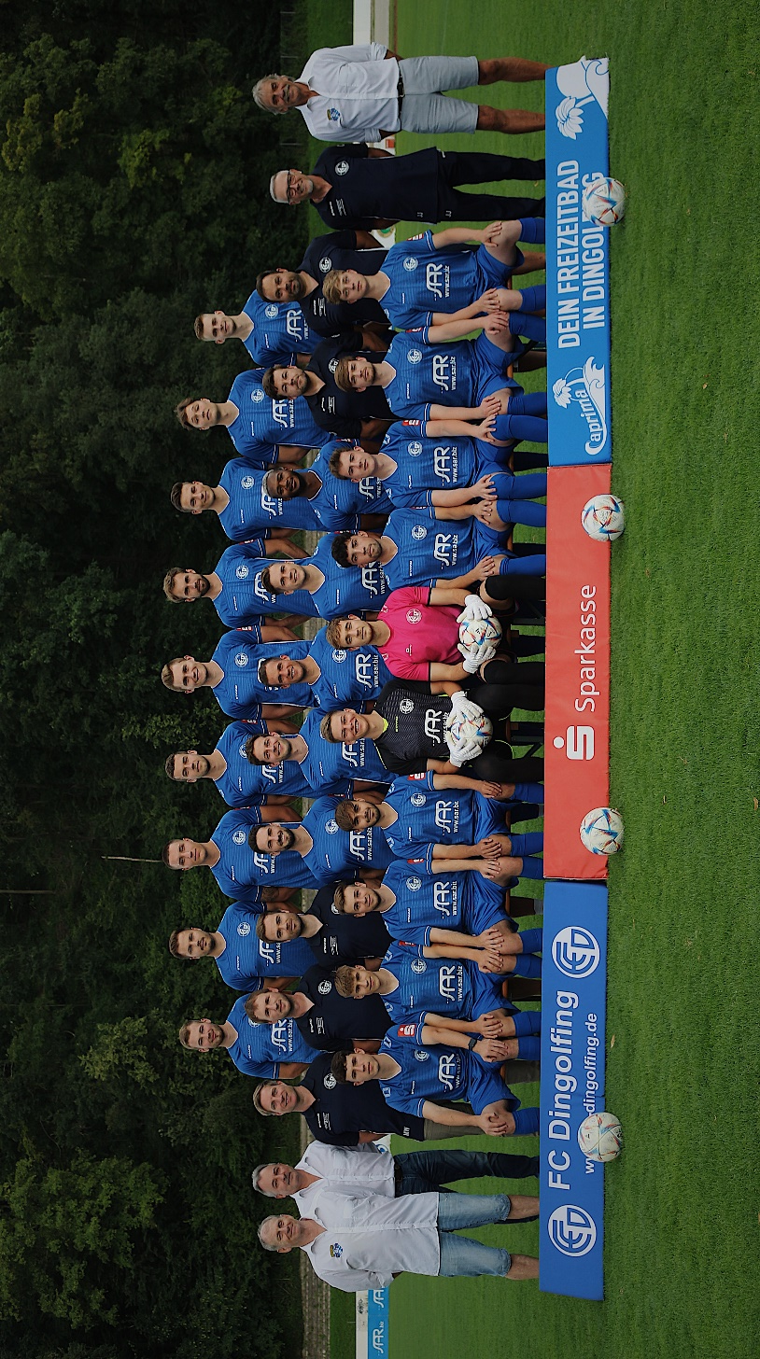
FC Dingolfing
Saison 2024/25

